Slide 1
Introduction to Digital Business Management
Sesi 9 – POLC di Manajemen Sumber Daya Manusia
Jasmine Hadiwidjojo, S.E., M.M.

Slide 2
AGENDA WEEK 9
1
2
3
4
Human Resource Management
Human Capital Management
HRM vs HCM
POLC in Human Capital Management

Slide 3
HUMAN RESOURCE &
HUMAN CAPITAL MANAGEMENT

Slide 4
Human Resource Management
Sumber Daya Manusia merupakan suatu usaha kerja atau jasa yang diberikan dengan tujuan melakukan proses produksi. Dengan kata lain, SDM adalah kualitas usaha yang dilakukan seseorang dalam jangka waktu tertentu guna menghasilkan jasa atau barang.
Sumber Daya Manusia
di mana manusia mampu bekerja menghasilkan sebuah barang atau jasa dari usahanya tersebut. Mampu bekerja berarti mampu melakukan berbagai kegiatan yang memiliki nilai ekonomis (bisa menghasilkan barang atau jasa untuk kebutuhan hidup).
Sonny Sumarsono (2003)

Slide 5
Human Capital Management
Konsep human capital muncul karena adanya pergeseran peranan sumber daya manusia. Konsep ini muncul dari adanya pemikiran bahwa manusia adalah intangible asset yang memiliki banyak kelebihan.
Dorongan untuk mengukur human capital ini merefleksikan perubahan peran manajemen sumber daya manusia dari peran administratif menjadi partner bisnis yang strategis.
Konsep utama dari human capital adalah bahwa manusia bukan sekedar sumber daya, namun merupakan modal (capital) yang menghasilkan pengembalian (return) dan setiap pengeluaran yang dilakukan dalam rangka mengembangkan kualitas dan kuantitas modal tersebut merupakan kegiatan investasi.

Slide 6
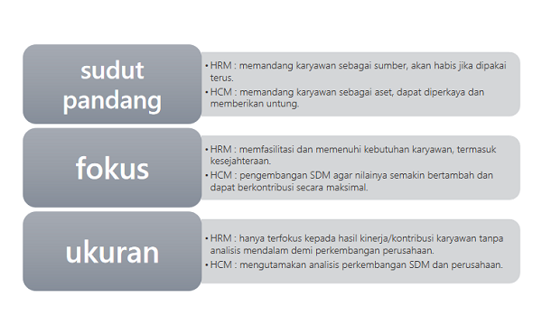
Human Resources
Management
vs
Human Capital
Management

Slide 7
Human Resources
Management
vs
Human Capital
Management
Human Capital Management memiliki fokus untuk menanamkan value kepada Sumber Daya Manusianya, di mana kita tidak mendapatkan itu dari human resource management.
Perbedaan tersebut akan mempengaruhi pembuatan program kerja, strategi organisasi, pemberian fasilitas, analisis kinerja dan produktivitas karyawan, dan hal lain yang berkaitan dengan perkembangan karyawan.

Slide 8
Human Resources
Management
vs
Human Capital
Management
Manusia sebagai
Sumber Daya
Manusia sebagai
Modal

Slide 9
Mana yang lebih baik?

Slide 10
Jawabannya: Tergantung Perusahaan!
Pemilihan sebuah konsep manajemen dilakukan berdasarkan visi, misi perusahaan dan industri yang digelutinya. Bisa saja sebuah perusahaan merasa sudah cukup dengan hanya mengelola Human Resource Management, tanpa perlu mengelola sumber dayanya sebagai modal (capital).
Meski begitu, sebuah studi dari Shift menunjukkan adanya korelasi langsung antara peningkatan human capital dengan kesehatan fiskal suatu organisasi. Investor Responsibility Research Center Institute dan Harvard Law School menemukan hubungan yang signifikan antara kebijakan SDM dan hasil keuangan suatu organisasi.
Notes:
Investor Responsibility Research Center Institute dan Harvard Law School dalam studinya menemukan hubungan yang signifikan antara kebijakan SDM dan hasil keuangan suatu organisasi. Kesimpulan yang mereka buat menunjukkan korelasi langsung antara kinerja sumber daya manusia dan kinerja keuangan, menginisiasi mereka untuk merekomendasikan SDM ke dalam investasi dan metrik.
Spesialis mengatakan bahwa 40% perusahaan mengaku gagal memaksimalkan pertumbuhan karena tidak berinvestasi dalam sumber daya manusia. Jika Anda berada dalam situasi ini, maka yang paling Anda butuhkan saat ini adalah pendekatan “human capital”
Reference:
https://id.hrnote.asia/orgdevelopment/perbedaan-hrm-hcm-200722/

Slide 11
POLC in Human Capital Management

Slide 12
HR Planning
Proses di mana seorang manajer memastikan bahwa organisasi memiliki jumlah dan keahlian sumber daya yang dibutuhkan di tempat yang tepat, di waktu yang tepat, dan dapat mengerjakan tugasnya dengan efektif serta efisien.

Slide 13
Job Analysis
Identifikasi tugas dan tanggungjawab masing-masing posisi
Job
Description
Identifikasi kualifikasi individu yang dibutuhkan sebagai staff.
Proses identifikasi detail pekerjaan dan kualifikasi yang dibutuhkan masing-masing posisi.
Job
Specification

Slide 14
5 Langkah HR Planning
Analysis of Organizational Plan and Objectives
Preparing a Human Resource Inventory
Assessing Future Supply and Demand
Matching Supply and Demand
Establishing an Action Plan
Notes:
Reference:
https://www.c2essentials.com/resources/the-five-steps-of-human-resources-planning/

Slide 15
HR Organizing
Recruitment
Melokasikan, mengidentifikasi, dan menarik para pelamar kerja yang kompeten
Derecruitment
Pengurangan tenaga kerja organisasi apabila manager perencanaan SDM merasa ada kelebihan karyawan

Slide 16
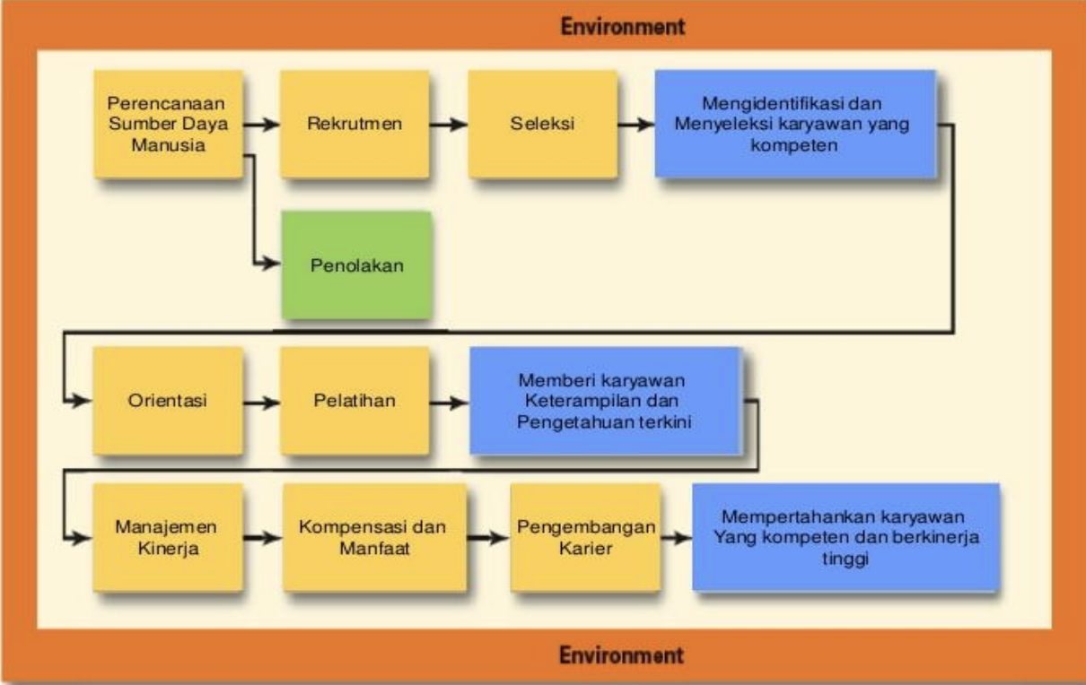
Proses HRM pada Organisasi

Slide 17
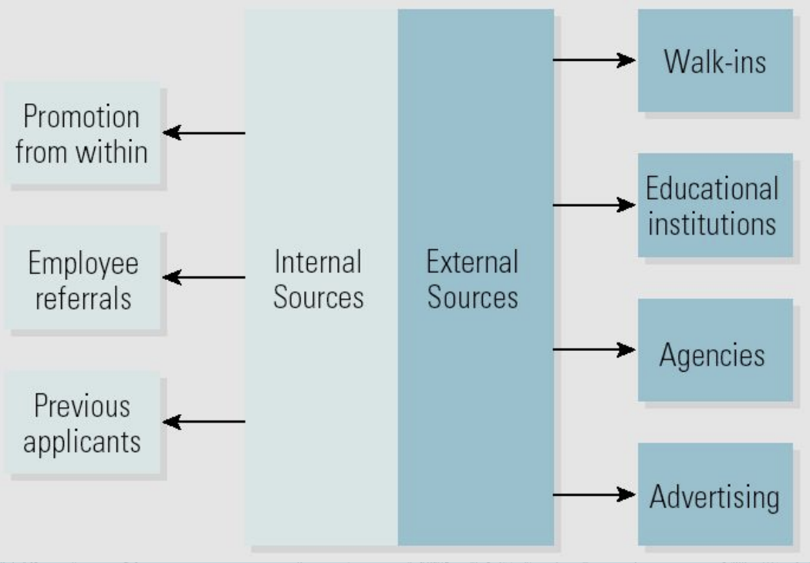
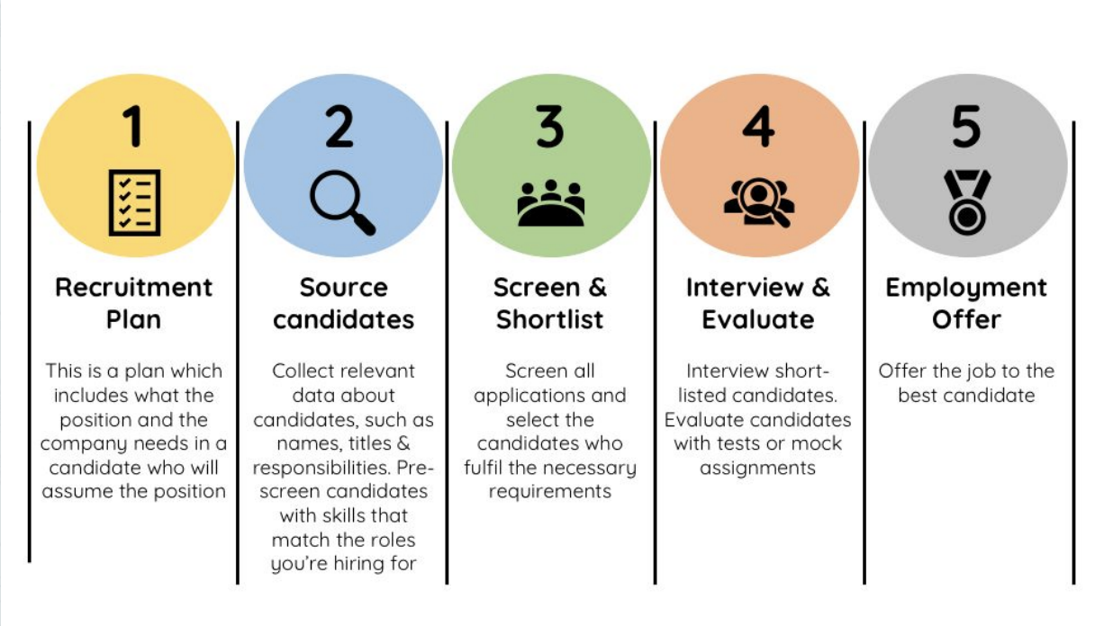
Recruiting Sources
Recruitment Process

Slide 18
Recruiting
Review lagi job description dan job specification
Rencanakan gambaran job interview nanti
Interviews
Questions
Rencanakan tipe interview nya
Structured
Unstructured
Semi Structured
Close-Ended
Open-Ended
Hypothetical
Probing
Buatlah pertanyaan untuk semua kandidat
Buatlah sebuah form

Slide 19
Mengembangkan
Orientation
Training
Development
Proses pengenalan pegawai terhadap pekerjaan (tanggung jawab, tugas, dan pelaporan) yang akan dia lakukan
Proses menambah kemampuan individu untuk bekerja lebih baik
Sebuah program pengembangan yang dapat meng-improve individu untuk masa depan pekerjaannya

Slide 20
Mempertahankan
Organisasi memberikan kompensasi berupa:
Upah : pembayaran berdasarkan jam
Gaji : pembayaran berdasarkan periode tertentu pembayaran
Insentif : pembayaran berdasarkan performance dari produksi, komisi penjualan, profit sharing dll
Cara lain: memberikan jenjang karier yang jelas, melakukan company outing/bonding misalnya piknik atau gathering karyawan, dsb.
Notes:
Kompensasi adalah total biaya yang harus dibayar kepada karyawan.

Slide 21
HR Leading | Leadership Style
Trait Theory
Leaders are born, not made.
Behavior Theory
Leadership traits can be taught.

Slide 22
HR Controlling
Aturan & Tata Laku
Formulir
Prosedur
Sistem HCM Informasi Terintegrasi
Catatan/laporan harian
Meeting rutin
Mid report

Slide 23
HCM after Pandemic
Notes:
reference:
https://www.regions.com/Insights/Commercial/Operations/managing-human-capital-in-a-pandemic
https://manajemen.ipb.ac.id/the-future-of-human-capital-after-pandemic/

Slide 24
Dampak Pandemi terhadap Human Capital
Employee Pay: Focus on Fairness Karyawan mulai menyadari adanya perbedaan/ketidakadilan terhadap sistem gaji berdasarkan gender/ras/dsb.
Well Being: Critical to Sustaining Operation Fokus perusahaan terarah kepada kesejahteraan dan kesehatan karyawan agar operasional perusahaan tetap bisa berlangsung
Inclusion and Diversity: Time to Reconsider Strategies Saatnya merekonstruksi sumber daya di setiap manajemen level agar lebih beragam (dari background berbeda) untuk mengurangi risiko operasional dan meningkatkan inovasi di lingkungan yang beragam
Notes:
Reference:
https://www.weforum.org/agenda/2020/08/6-ways-covid-19-will-advance-human-capital-strategies-and-governance/

Slide 25
Dampak Pandemi terhadap Human Capital
Future of Work: Fast-Tracked Perusahaan sebaiknya mengkalibrasi ulang skill dan potensi karyawan sebelum dan sesudah pandemi
Leadership: Promoting a Culture that Encourages Well Being Saatnya perusahaan menata ulang kriteria yang dibutuhkan seorang pemimpin, terutama ketika WFH/remote working
Culture: Values and Purpose Move to the Forefront Membuat budaya perusahaan yang mendorong terciptanya strategi yang kondusif
Notes:
Reference:
https://www.weforum.org/agenda/2020/08/6-ways-covid-19-will-advance-human-capital-strategies-and-governance/

Slide 26
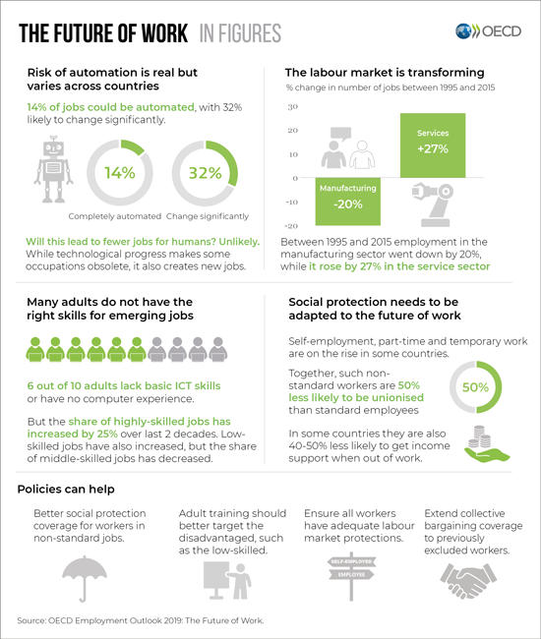
Menurut Harvard Business Review, di era remote-working sebuah perusahaan harus memiliki konsiderasi:
Work Portability
Automation
Cross-Industry Talent Exchanges
Kata kunci: realign, repurpose, re(skill) talent

Slide 27
WFH vs Remote Working
Work From Home adalah kegiatan bekerja dari rumah untuk sementara waktu karena alasan tertentu. WFH terjadi hanya untuk sementara karena pada saat normal, karyawan tetap diwajibkan bekerja di kantor.
Berbeda dengan WFH, Remote Working adalah kegiatan bekerja untuk perusahaan yang dilakukan dari luar gedung perusahaan. Seorang karyawan bisa melakukan remote working jika ia memiliki etos kerja disiplin, kemampuan yang berbeda, sumber daya/tempat yang berbeda, attitude yang luar biasa, dan kemampuan komunikasi yang proaktif serta fokus dalam menyelesaikan pekerjaan.

Slide 28
Working From Home
vs
Remote Working
Temporary Situation
Working Benefit
Notes:
There's a difference. One is considered a benefit, while the other is simply a way of working. "Working from home" is a temporary situation, while remote working is an entirely different approach to getting things done. That difference is an extremely important distinction that deserves some attention.

Slide 29
Discussion
Notes:
Bahan Diskusi:
https://www.groupdiscussionideas.com/work-from-home-pros-cons/?pdf=27987

Slide 30
Kondisi COVID-19 membuat perusahaan Anda mengeluarkan kebijakan “Work From Home”
Keuntungan dari segi Karyawan:
Waktu perjalanan dari rumah ke kantor bisa dihemat
Meluangkan waktu lebih banyak bersama keluarga
Ibu Rumah Tangga tidak harus keluar dari pekerjaan demi merawat anak, karena melalui WFH mereka bisa melakukan keduanya bersamaan
Karyawan yang berasal dari luar kota tidak harus ngekos atau tinggal di kota tempat kantor perusahaan berada
Kerugian dari segi Karyawan:
Batasan antara pekerjaan dan me time/family time jadi hilang
Karyawan harus meluangkan dana dan ruangan ekstra di rumah untuk difungsikan sebagai ruang kerja WFH
Perusahaan memberikan tugas lebih banyak kepada karyawan selama WFH
Komunikasi dengan tim terganggu
Terlalu lama WFH membuat interpersonal skill berkurang dan rawan stress karena merasa terisolasi
Jam bekerja jadi lebih lama dari 9-5 di kantor

Slide 31
Kondisi COVID-19 membuat perusahaan Anda mengeluarkan kebijakan “Work From Home”
Keuntungan dari segi Perusahaan:
Pengeluaran operasional kantor bisa dihemat, seperti biaya listrik dsb.
Pilihan sumber daya manusia (karyawan) tidak terbatas berdasarkan skill dan lokasi, karena perusahaan dapat mempekerjakan karyawan dari luar kota
Karyawan tidak banyak meminta cuti
Kerugian dari segi Perusahaan:
Training karyawan jadi lebih sulit karena harus online
Harus menghadapi risiko WFH seperti informasi penting perusahaan yang rawan bocor, telepon rawan disadap, dsb.
Sulit untuk mengontrol kerja karyawan
Sulit menciptakan bonding antar karyawan

Slide 32
Secara individu, jawablah pertanyaan diskusi ini:
Jika Anda sebagai karyawan:
Bagaimana pendapat Anda mengenai WFH?
Apa kendala utama yang Anda rasakan selama menjalani WFH?
Apa keuntungan yang Anda dapatkan selama menjalani WFH?
Bagaimana Anda mengatasi masalah bonding & komunikasi dengan rekan tim/bawahan/atasan Anda?
Bagaimana perubahan POLC di divisi Anda sebelum & sesudah WFH?
Jika Anda sebagai pemilik perusahaan:
Bagaimana pendapat Anda mengenai WFH?
Apa kendala utama yang Anda rasakan selama menjalankan WFH?
Apa keuntungan yang Anda dapatkan selama menjalankan WFH?
Bagaimana POLC yang Anda rancang agar operasional perusahaan dapat berjalan dengan baik?
Rancanglah sebuah program online agar karyawan Anda dapat melakukan bonding meskipun pekerjaan dilakukan secara online!

